Slide 1

ИТОГИ реализации общесадового проекта
«В гостях у лета»
Муниципального автономного дошкольного образовательного учреждения
«Центр развития ребенка – детский сад №64 «Алые паруса»
Старший воспитатель
Н.А. Володина
Август 2018

Slide 2

Цель проекта: сохранение и укрепление психического и физического здоровья детей с учетом их индивидуальных особенностей в летний период, удовлетворение потребностей растущего организма в отдыхе.
Задачи:
расширять знания детей о сезонных изменениях в природе, развивать познавательный интерес, формировать навыки экспериментирования;
развивать двигательные, интеллектуальные, творческие способности детей в разнообразных видах деятельности;
- способствовать активному вовлечению родителей в совместную деятельность с ребёнком в условиях семьи и детского сада.

Slide 3

Группы раннего возраста
№ группы | Название проекта
1 | Растем и развиваемся
2 | Наши друзья
3 | Лаборатория неживой природы
4 | Мир вокруг меня
5 | Этот удивительный мир цветов
6 | Планета сказок

Slide 4
Задачи воспитателя
1. Создать условия, обеспечивающие ребенку физический и психологический комфорт для облегчения периода адаптации к условиям ДОУ.
2. Формировать у детей культурно-гигиенические навыки.
3. Закладывать основы доброжелательного отношения детей друг другу.
4. Создать особую системы взаимодействия с родителями.

Slide 5
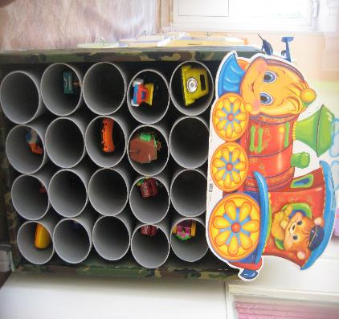
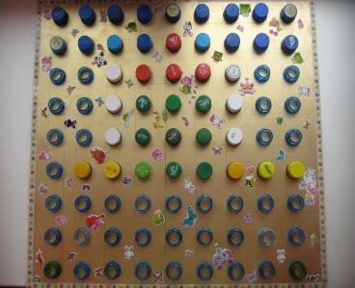
Создание условий силами родителей
«Гараж для больших машин»
семья Зерновых
«Умные крутилки»
семья Фоминых

Slide 6
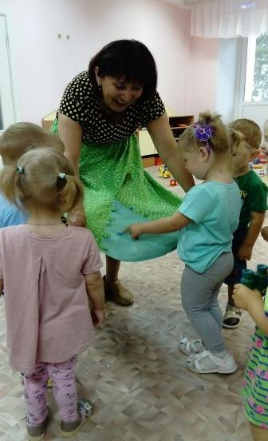
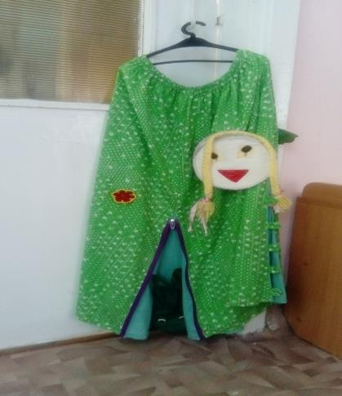
Адаптационная юбка

Slide 7
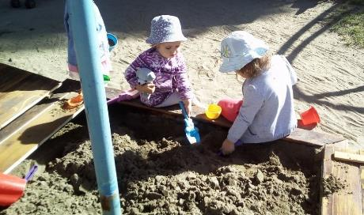
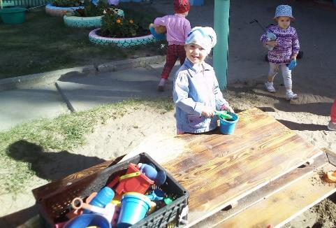
Эксперименты с песком

Slide 8
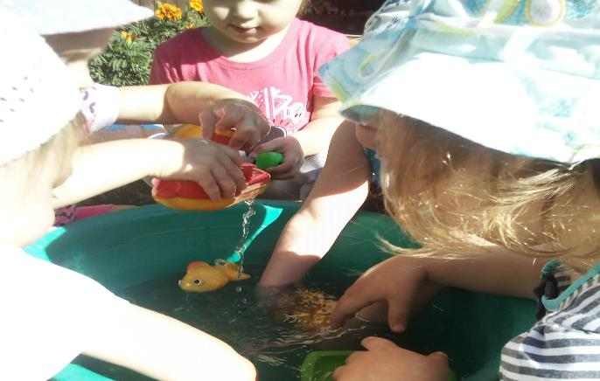
Эксперименты с водой

Slide 9
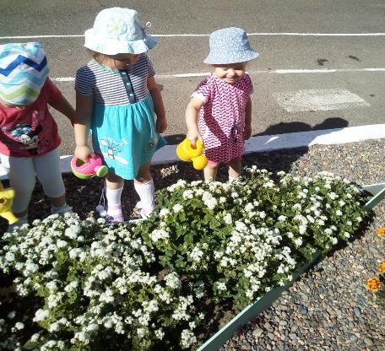
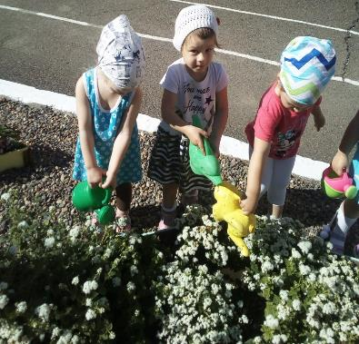
Экскурсия в цветник
«Не мешайте нам трудится»

Slide 10
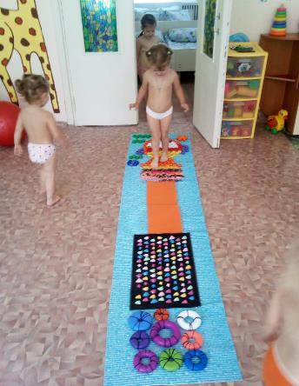
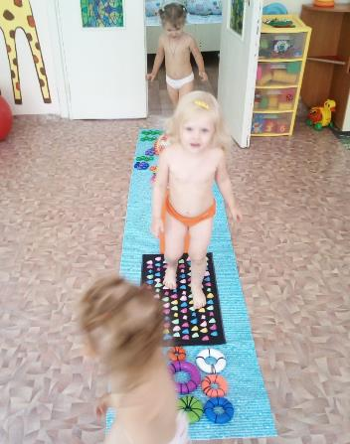
Закаливающие мероприятия после сна

Slide 11
Результаты адаптации
Поступило детей: 66 человек
Адаптация:
легкой степени - 26 детей;
средней степени – 2 ребенка;
у 35 детей продолжается адаптационный период.
3 ребенка выбыло в другие детские сады.

Slide 12

Группы дошкольного возраста
№ группы | Название проекта
7 | Краски лета
8 | Лето с Фиксиками
9 | Страна фантазёров и затейников
10 | Наши путешествия
11 | Лето-чудная пора
12 | От семечка до семечка
13 | Этот удивительный мир
14 | Сказочное лето

Slide 13

Основные направления:
физкультурно-оздоровительное;
культурно-досуговое;
художественно-эстетическое;
познавательно-игровое;
социально-коммуникативное.

Slide 14
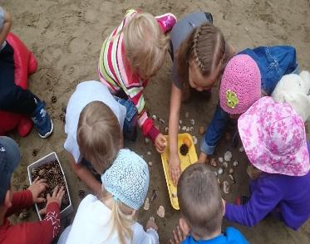
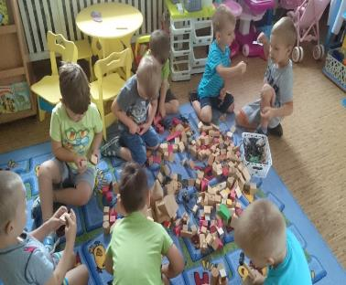

Тематические дни
День веселых игр и забав.
Группа № 14

Slide 15
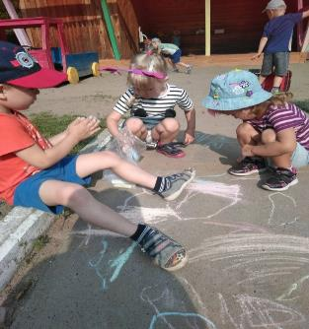
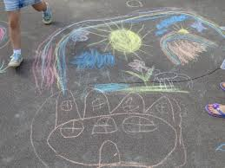
Тематические дни
День рисунка на асфальте.
Группа № 14

Slide 16
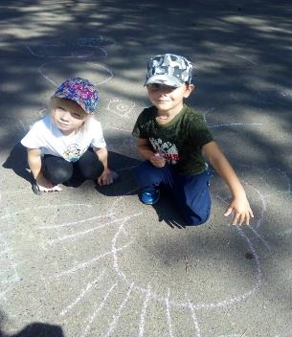
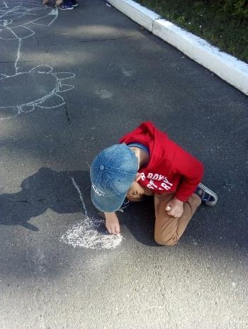
Тематические дни
День рисунка на асфальте.
Группа № 11

Slide 17
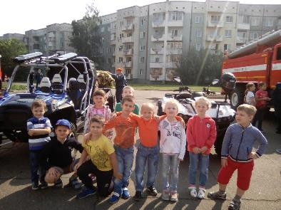
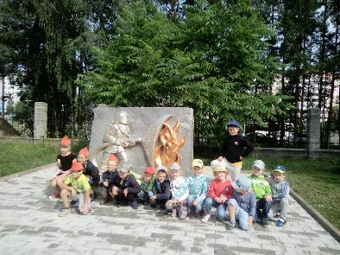
Тематические дни
День защиты имущества граждан от пожара
Экскурсия
в пожарную часть
Группа № 7

Slide 18
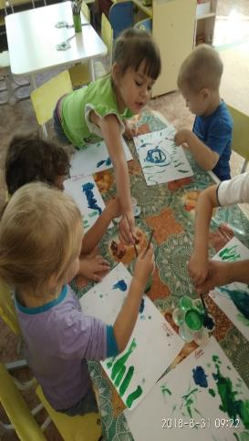
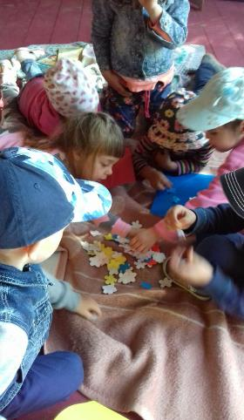
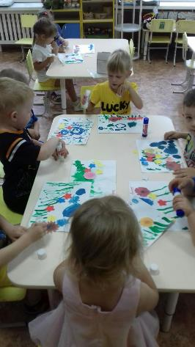
Тематические дни
День «В стране цветов»
Группа № 10

Slide 19
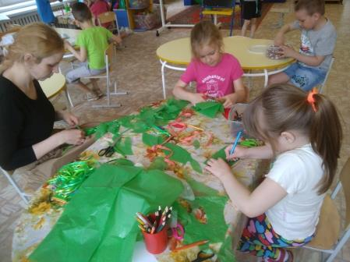
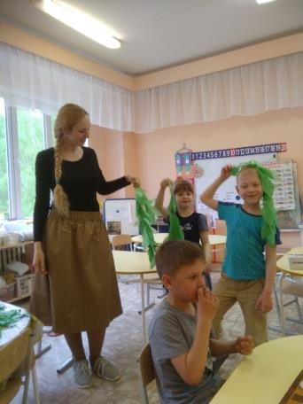
Тематические дни
День «Путешествие в долину динозавров»
Группа № 13

Slide 20
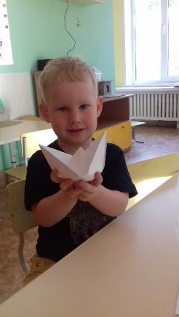
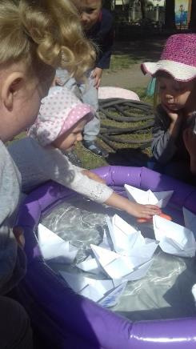
Тематические дни
День «По волнам, по морям»
Группа № 10

Slide 21
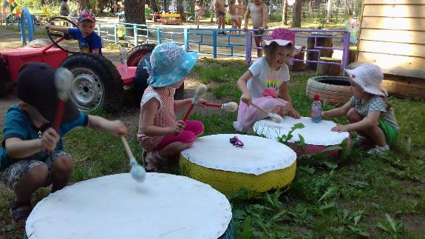
Тематические дни
День Африки
Группа № 10

Slide 22
Общесадовые тематические площадки
Метеостанция
Центр экспериментирования
Общая песочница
Стадион
Музыкальный центр
Площадка по ПДД
Огород
Цветник

Slide 23
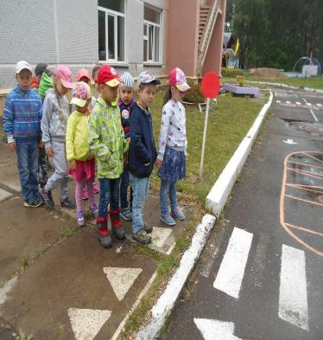
Метеостанция
Площадка по ПДД

Slide 24
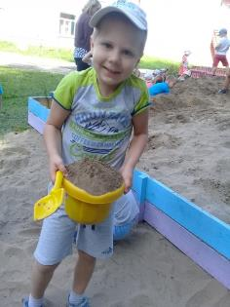
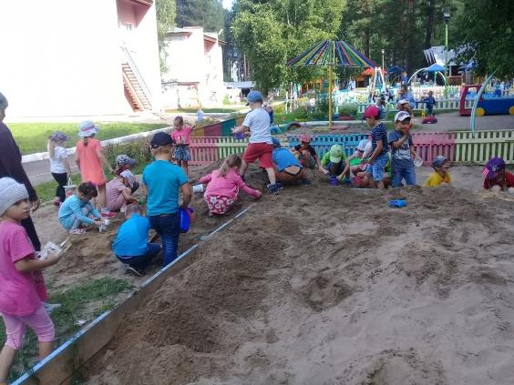
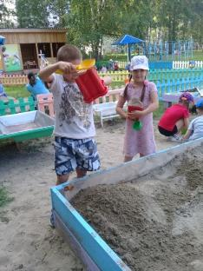
Поход на большую песочницу
Игра с песком – любимое занятие детей.

Slide 25
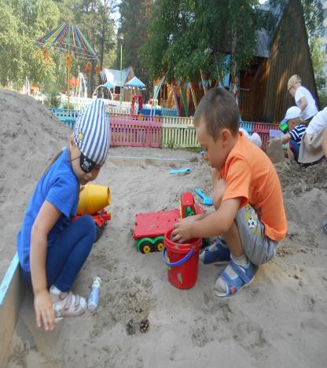
Поход на большую песочницу
«Песочный городок»
строим дом для моей семьи.

Slide 26
Музыкальный центр

Slide 27
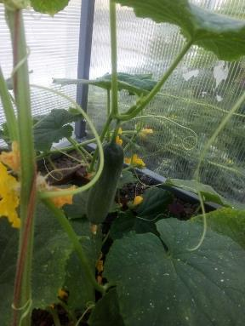
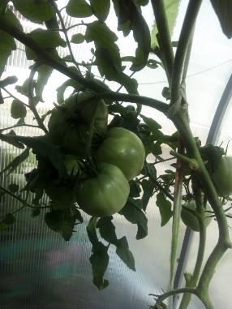
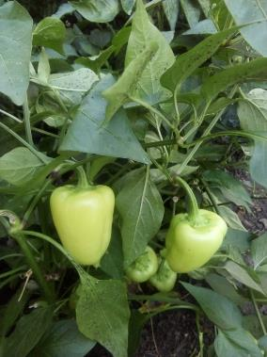
Огород
Вот какой урожай!

Slide 28
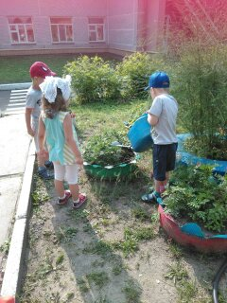
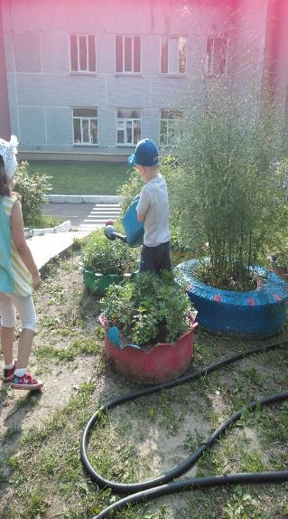
Цветник
Не мешайте нам трудиться.

Slide 29
Мероприятия для детей
Дата проведения | Название мероприятия | № группы
ИЮНЬ
01.06.2018 | Праздник ко Дню защиты детей «Маша и медведь» | 8, 12
06.06.2018 | Квест «День эколога» | 7, 13
13.06.2018 | Спортивный праздник «Юные огнеборцы» | 7,13,14 ,
20.06.2018 | Праздник «Здравствуй лето» | 7,9,11,13,14
25.06.2018 | Детские летние олимпийские игры (церемония открытия) | Все садовые группы
26-28.06.2018 | Детские летние олимпийские игры (программа соревнований) | Все садовые группы (по расписанию)
29.06.2018 | Детские летние олимпийские игры (церемония закрытия) | Все садовые группы
ИЮЛЬ
04.07.2018 | Квест - игра «В поисках сокровищ» | 7, 13, 14 ''
11.07.2018 | Праздник «День Ивана Купалы» | Все садовые группы
18.07.2018 | Праздник дорожного движения «Наш друг светофор» | 7,8,9, 11, 12, 14
25.07.2018 | День защиты имущества граждан от пожара в рамках празднования Дня города | 7,13,14, ч/
АВГУСТ
01.08.2018 | Международный день друзей | Все садовые группы
08.08.2018 | Спортивный праздник с родителями «Детки плюс предки» | 7,13
13-17.08.2018 | Спортивный праздник «Ралли-шоу» | Все группы (по расписанию)
22.08.2018 | Творческий фестиваль «День таланта» | Все садовые группы
29.08.2018 | День кино «Синема, синема от тебя мы без ума» | 7, И, 12, 13

Slide 30
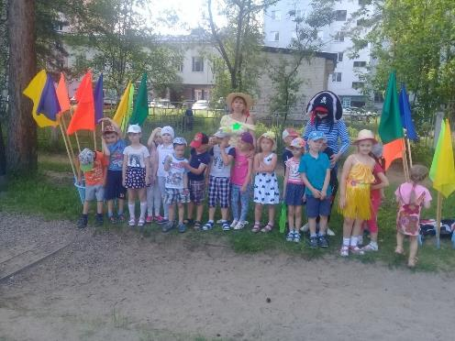
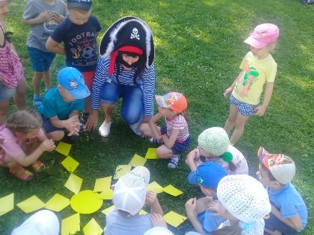
Праздник «Здравствуй, лето!»

Slide 31
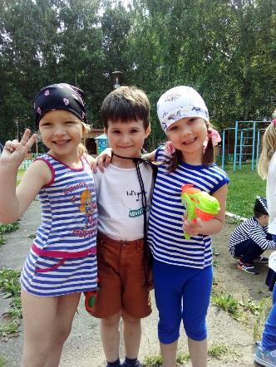
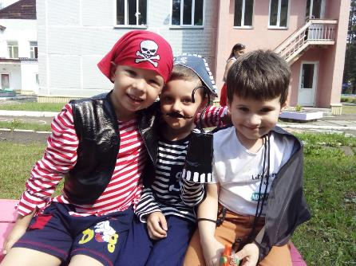
Праздник «Ивана Купалы»

Slide 32
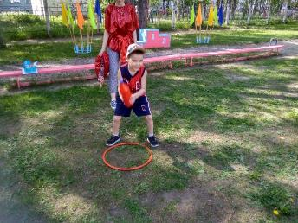
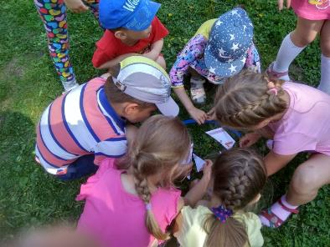
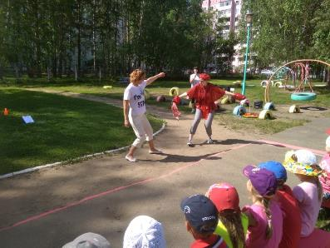
Праздник «Юные огнеборцы»

Slide 33
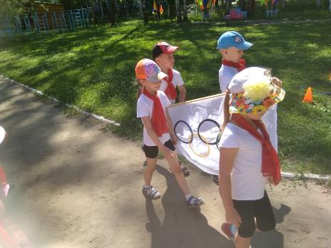
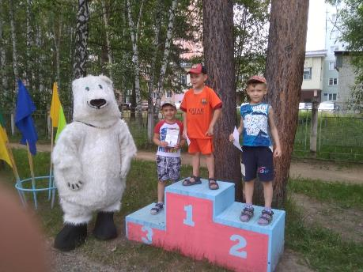
Открытие II летних олимпийских игр
Закрытие Олимпийских игр. Подведение итогов.

Slide 34
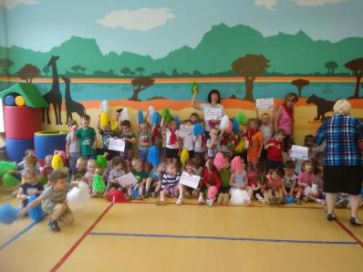
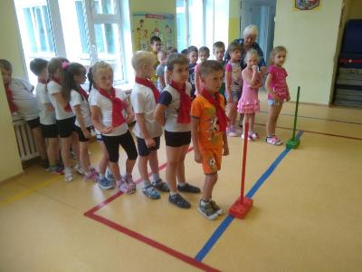
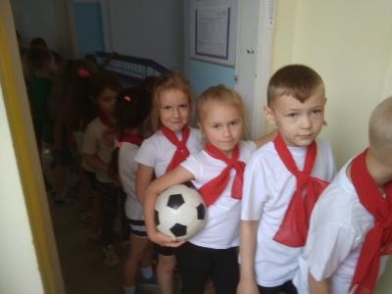
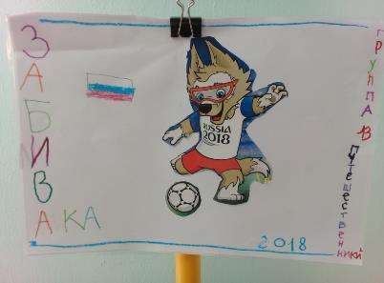
Спортивный праздник
«Мы верим в Россию, мы любим футбол!»

Slide 35




Спортивный праздник
«До новых встреч лето»

Slide 36


Взаимодействие с семьями воспитанников
Футбол с родителями

Slide 37


Взаимодействие с семьями воспитанников
Праздник с родителями
«Звезды футбола»

Slide 38


Взаимодействие с семьями воспитанников
Дни встреч с мамами

Slide 39

Взаимодействие с семьями воспитанников
Дни встреч с мамами

Slide 40


Взаимодействие с семьями воспитанников
Презентация летнего отдыха семьей
Группа № 9

Slide 41


Взаимодействие с семьями воспитанников
«Лента событий» с семейными презентациями
Группа № 9

Slide 42


Совместные поделки детей и родителей
Группа № 9

Slide 43
СПАСИБО
ЗА ВНИМАНИЕ!

